Slide 1
Загадки о грибах

Slide 2
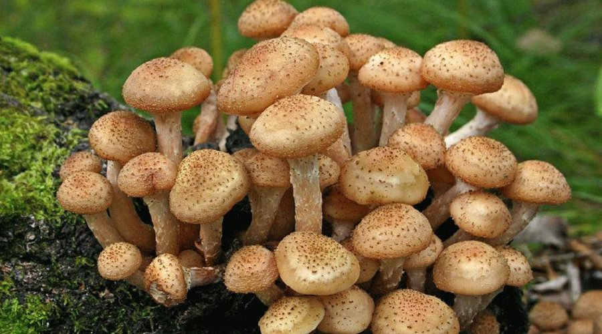
Опята

Slide 3
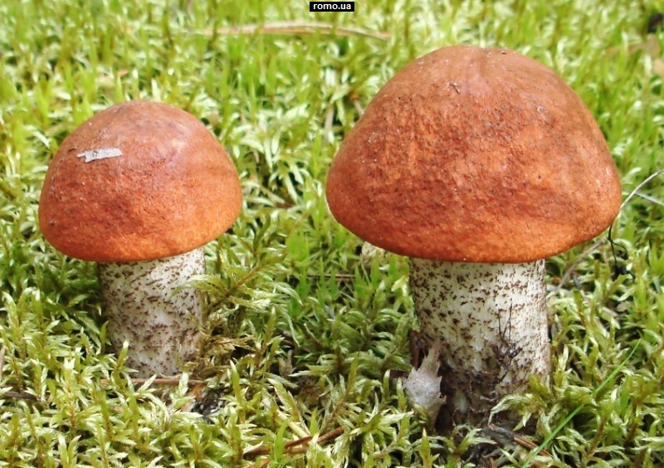
Подосиновики

Slide 4
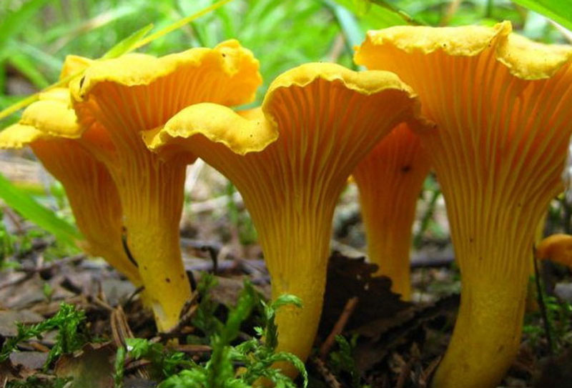
Лисички

Slide 5
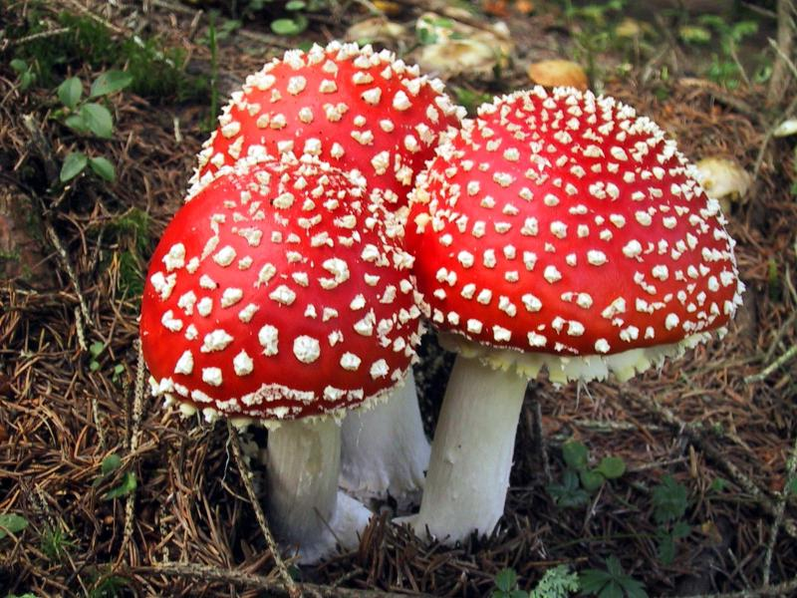
Мухомор

Slide 6
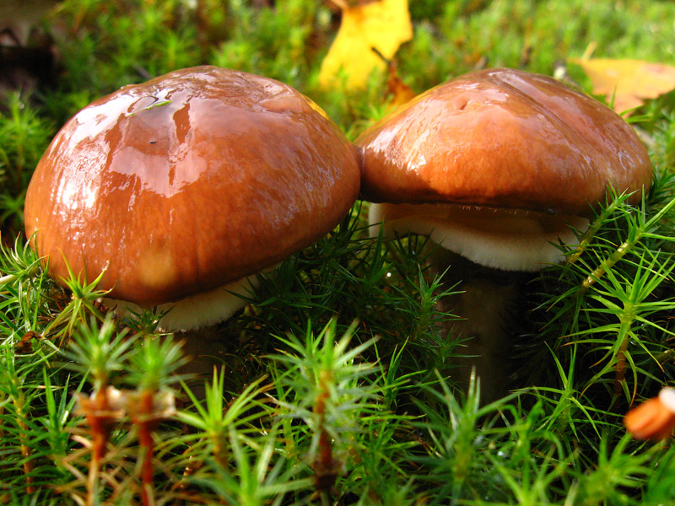
Маслята

Slide 7
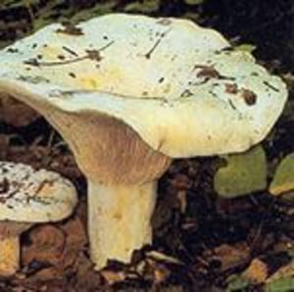
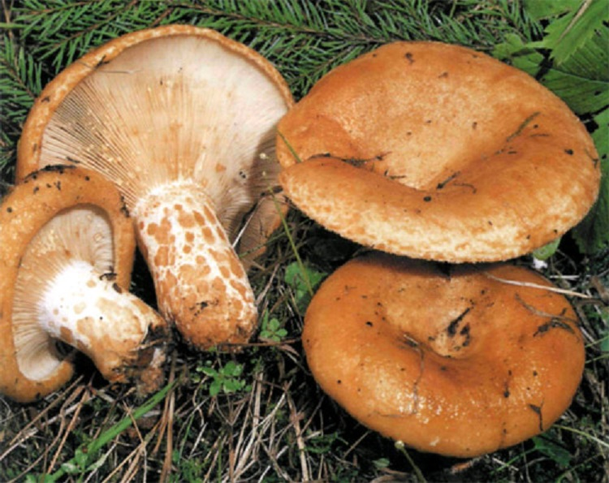
Груздь

Slide 8
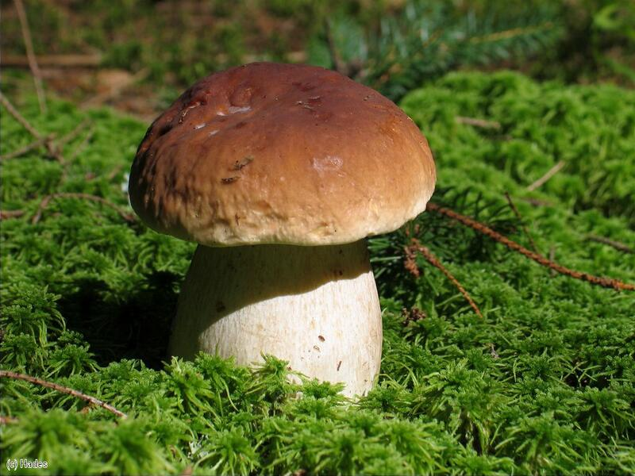
Боровик

Slide 9
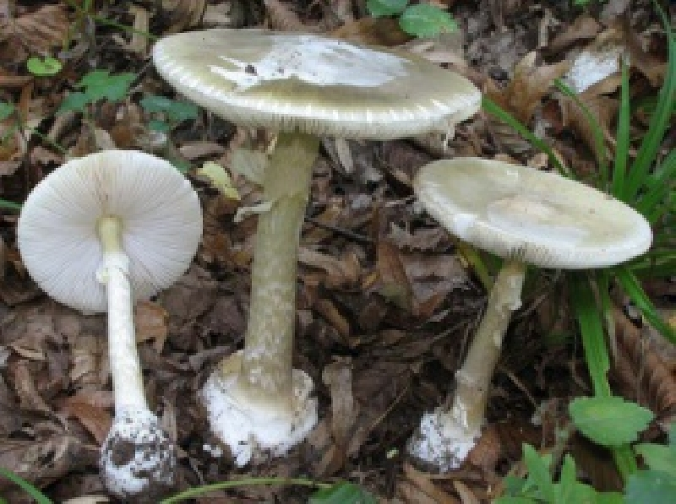
Поганка

Slide 10
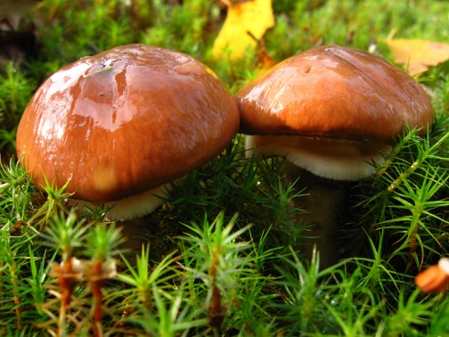
Съедобные грибы
Боровик
Груздь
Маслята
Лисички
Подосиновик
Опята

Slide 11
Несъедобные грибы
Мухомор
Поганка

